Slide 1

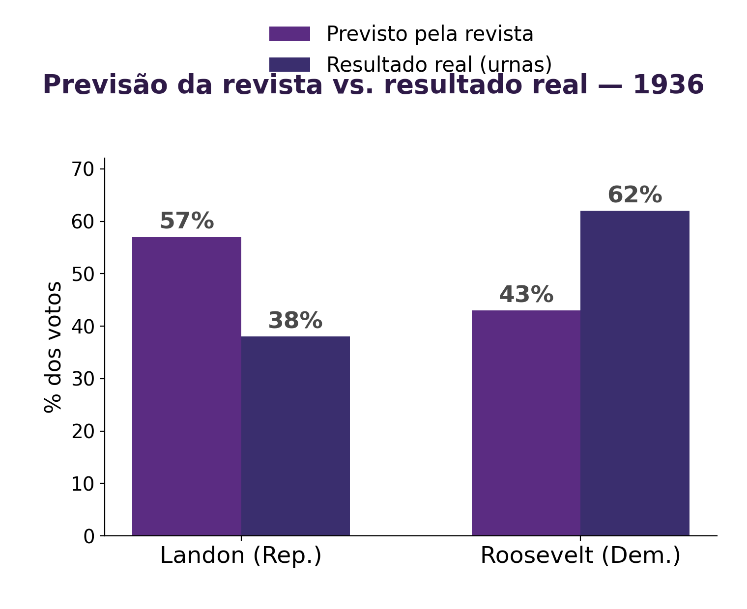
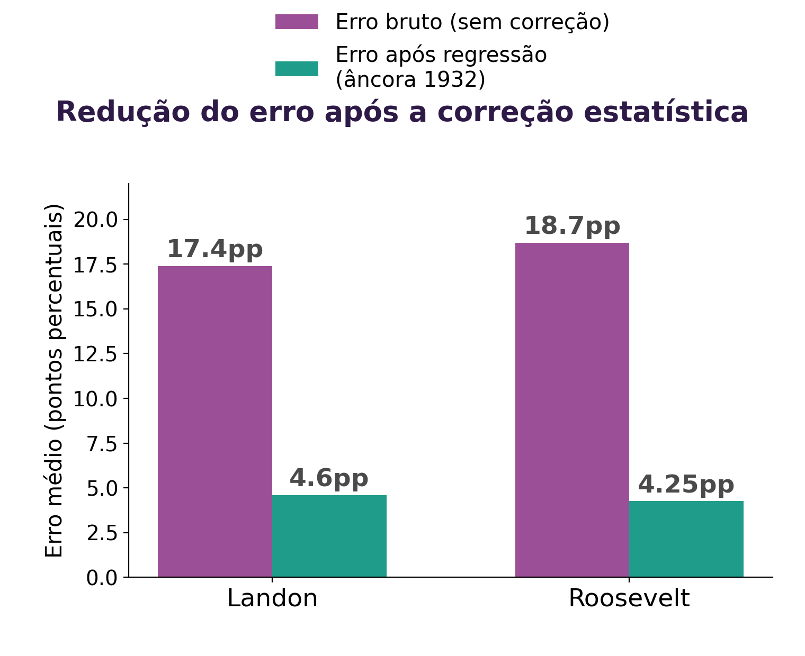

COMO O TRATAMENTO DE DADOS PODE MUDAR UMA ELEIÇÃO: O CASO LITERARY DIGEST 1936
How Data Treatment Can Change an Election: the 1936 Literary Digest Case
INTRODUÇÃO
RESUMO DOS RESULTADOS
Em 1936, a revista The Literary Digest enviou 10 milhões de cartões postais e recebeu quase 2,4 milhões de respostas para prever o resultado da eleição presidencial americana.
Com base nesse volume, a revista previu uma vitória folgada do republicano Alf Landon (57%). O resultado real foi o oposto: Franklin D. Roosevelt venceu com ampla margem — um dos maiores erros preditivos da história da estatística, causado não pela falta de dados, mas por uma amostra enviesada.
Candidato | Correlação (votos brutos) | Correlação (% no estado) | Viés médio (pontos %) | Erro após correção (pp) | R² (regressão)
Landon | 0,98 | 0,89 | -17,4 | 4,6 | 0,78
Roosevelt | 0,97 | 0,91 | +18,7 | 4,25 | 0,82
MÉTODOS
RESULTADOS E DISCUSSÃO
Limpeza e organização dos dados históricos da revista para os 48 estados norte-americanos (Pandas). Comparação, estado a estado, entre a participação de cada candidato na amostra da revista e o resultado oficial das urnas em 1936. Cálculo de correlações (Pearson e Spearman) entre os números da revista e os votos oficiais.
Construção de um modelo de regressão linear (Scikit-Learn), usando o comportamento eleitoral de 1932 como âncora para corrigir a previsão de 1936, validado por validação cruzada.’
A amostra da revista apresentou correlação alta com os votos brutos por estado (acima de 0,97), mas correlação bem mais fraca com a proporção de votos de cada candidato dentro do estado — sinal de que o problema não era a quantidade de respostas, e sim quem respondia. Em média, Landon foi superestimado em 17,4 pontos percentuais e Roosevelt subestimado em 18,7. O modelo de regressão, ancorado no padrão eleitoral de 1932, reduziu esse erro para menos de 5 pontos percentuais em ambos os casos, com poder explicativo (R²) acima de 0,78.
CONCLUSÕES
O erro de 1936 não foi de volume, mas de representatividade: a amostra privilegiou um público de renda mais alta (assinantes, donos de carro e telefone), historicamente mais republicano. O viés de não resposta reforçou a distorção: eleitores insatisfeitos com a economia tendiam a responder menos. Ancorar a correção no padrão eleitoral de 1932 reduziu o erro médio de ~18 pontos percentuais para menos de 5, mostrando o poder de um tratamento de dados adequado. O caso segue atual: bases usadas para treinar modelos de IA podem reproduzir os mesmos vieses de coleta, reforçando a importância de avaliar a representatividade da amostra antes de qualquer inferência.
Estados com as maiores discrepâncias entre a intenção captada pela revista e o resultado real: Massachusetts, Rhode Island, Wisconsin, New Hampshire e Montana.

